Slide 1

Podstawy programowania w C++
Zegar czasu rzeczywistego
Objaśnienie funkcji time ( ) i localtime ( ) użytych w poprzednim przykładzie


Slide 2
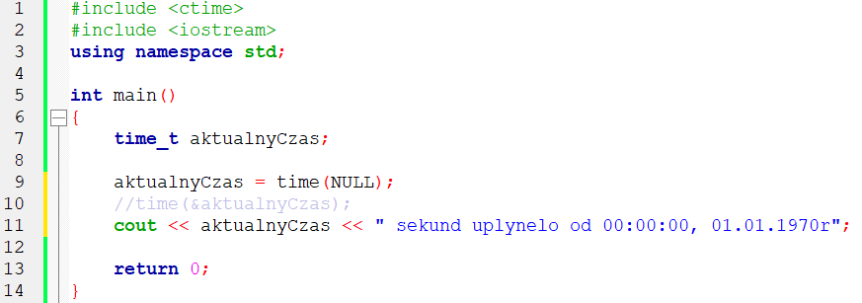
Składniki klas
Zegar
Zegar czasu rzeczywistego funkcja time( ) pozwala pobrać aktualny czas zegara czasu rzeczywistego podanego jako ilość sekund która upłynęła od 1 stycznia 1970r.
Wynik zapisany jest do zmiennej typu time_t

Slide 3
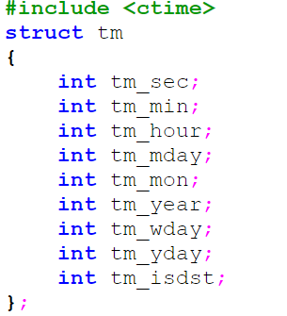
Składniki klas
Zegar
Struktura tm przechowuje składowe daty i czasu w postaci liczb.

Slide 4
Składniki klas
Zegar
tm_sec | Sekundy [0..59]
tm_min | Minuty [0..59]
tm_hour | Godziny [0..23]
tm_mday | Dzień miesiąca [1..31]
tm_mon | Miesiąc [0..11]
tm_year | Obecny rok. Lata zaczynają się liczyć od roku 1900, czyli: wartość 0 = 1900 rok.
tm_wday | Dzień tygodnia. Zakres [0..6]. Znaczenie poszczególnych wartości: 0 = Niedziela 1 = Poniedziałek 2 = Wtorek 3 = Środa 4 = Czwartek 5 = Piątek 6 = Sobota
tm_yday | Dzień roku. Zakres [0..365].
tm_isdst | Letnie/zimowe przesunięcie czasowe. Jeśli wartość jest większa od 0 to przesunięcie czasowe jest 'aktywne'. Jeśli wartość mniejsza od 0 to informacja jest niedostępna.

Slide 5
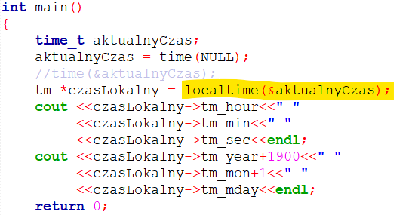
Składniki klas
Zegar
Funkcja localtime( ) zamienia czas pobrany z zegara na czytelną postać.
Wynik zapisywany jest jako wskaźnik do predefiniowanej struktury tm, której polami są lata, miesiące, dni, godziny, minuty i sekundy.

